Slide 1
Тыва Республиканың Каа-Хем кожууннуң Сарыг-Сеп суурунуң муниципалдыг бюджеттен хандырылгалыг школа назыны четпээн чаштарга каттыштырган хевириниң 5 дугаар «Дамырак» аттыг уруглар сады
Ырактан өөренир арга-биле өөредилгениң темазы «Ном канчаар тургустунганыл?»
Школага белеткел бөлүү (6-7 хар)
Март 25-тен март 31-ге чедир
Кичээл 30 минут
Кижизидикчи башкы: Дапыян З.В.
Сарыг-Сеп, 2024чыл

Slide 2
Уругларыңар биле өөренип олургаш чурукка тыттырып алырын дилээр-дир бис, база бөлүүңерниң вайбер бөлүүнче азы болза кижизидикчи башкыңарның хуу арынынче чортуп бээриңерни дилеп тур бис.

Slide 3
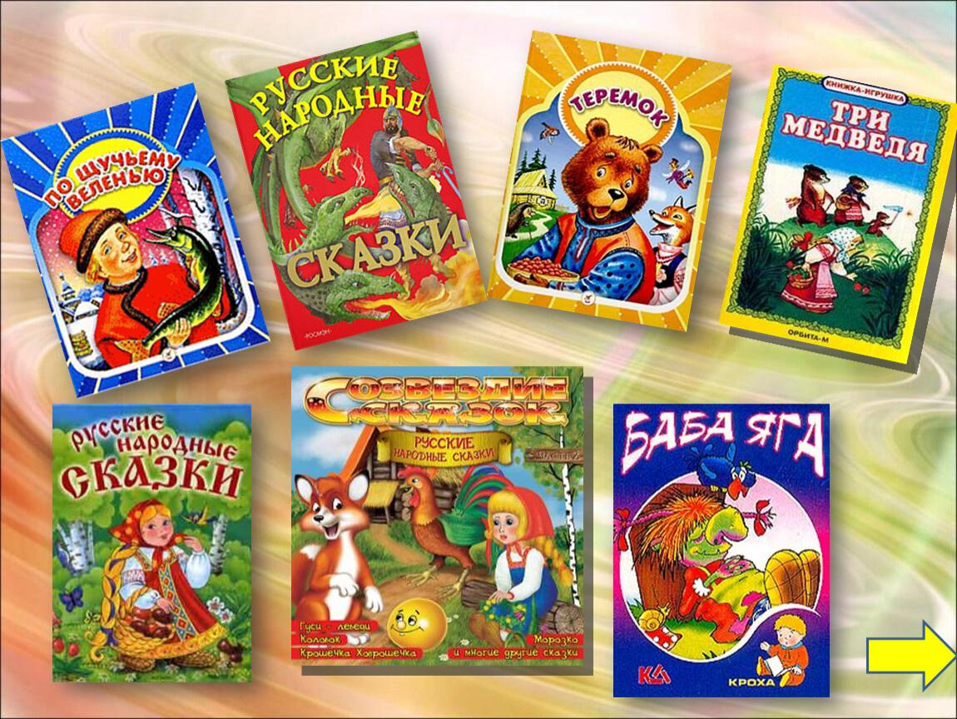
Урууңардан чүнү көрүп турарын айтырыңар

Slide 4

Урууңарга номнуң тургузуун чугаалап бериңер
Номнуң картты
Ол кадыг азы чымчак болуп болур
Номнуң картында номнуң ады Автору үндурген чери чылы турар боор

Slide 5
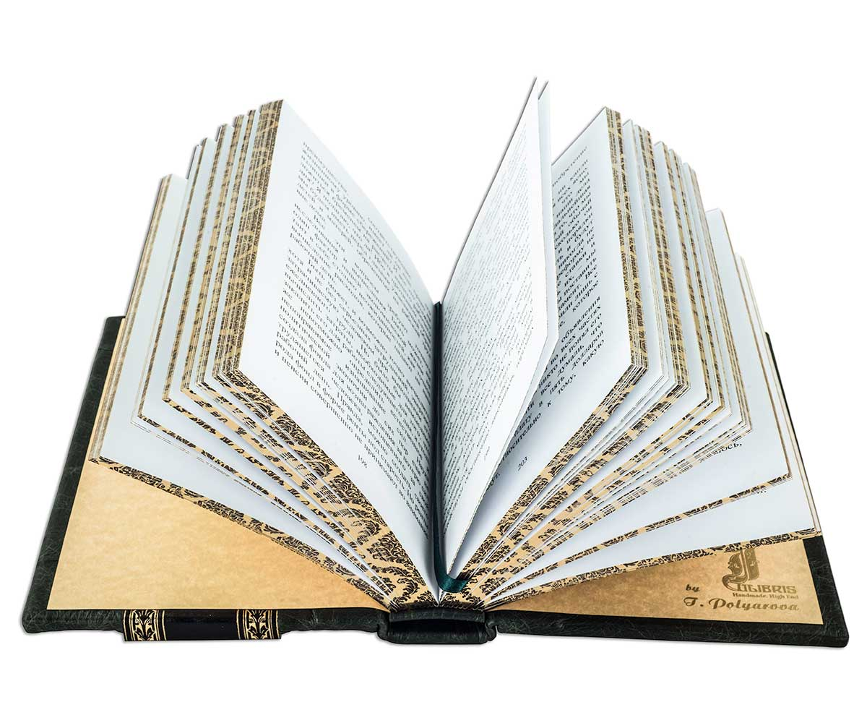
Номнуң арыннары
Номнуң арыннары
Ында тоолдар чечен чугаалар ырылар шулуктер бижээн боор

Slide 6
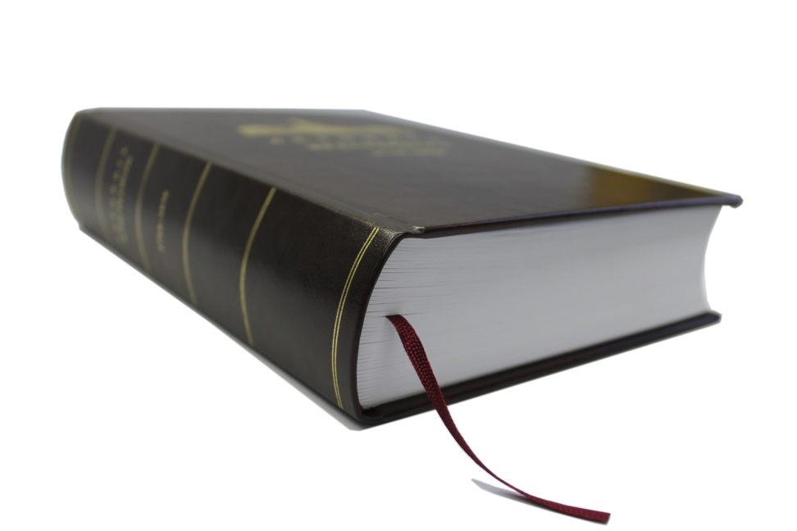
Номнуң даарашкызының хавы
Номнун арыннарын даараар хавын орус дылда корешок деп адаар

Slide 7

Номнуң арыннарында чараш чуруктар база бар

Slide 8

Номну ора дырттып болбас

Slide 9

Номга чуруттунуп болбас

Slide 10

Номну номчуур

Slide 11

Уруңарга чагыңар

Slide 12
Четтирдим улуу-биле!

